Slide 1

Web Teknolojileri CCS (2/2)
Prof. Dr. Ümit KOCABIÇAK
Öğr. Gör. Nevzat TAŞBAŞI
Arş. Gör. Dr. Gülüzar ÇİT
BSM 104 Web Teknolojileri 2017-2018 Bahar

Slide 2

Konu & İçerik
CCS – Cascading Style Sheets
Stil Özellikleri
BSM 104 Web Teknolojileri 2017-2018 Bahar

Slide 3
Stil Özellikleri
Metin özellikleri:
text-align
Metinlerin bulundukları etiket içerisinde konumunu belirlemek amacıyla kullanılan özelliktir.
left: Yazının sola hizalanmasını sağlar.
center : Yazının ortaya hizalanmasını sağlar.
right : Yazının sağa hizalanmasını sağlar.
justify: Yazının iki yana hizalanmasını sağlar.
BSM 104 Web Teknolojileri 2017-2018 Bahar

Slide 4
Stil Özellikleri
Metin özellikleri:
text-decoration
Metinlerin üstüne veya altına çizgi eklemek amacıyla kullanılır. Eğer altı çizgili metnin bu özelliği kaldırılmak istenirse bu özelliğin kaldırılması gerekir.
underline: Yazıyı altı çizgili hale getirir.
overline: Yazının üstünün çizgili olmasını sağlar.
line-through: Yazıyı üzeri çizgili hale getirir.
none: Yazının çizgili halini kaldırır.
BSM 104 Web Teknolojileri 2017-2018 Bahar

Slide 5

Stil Özellikleri
Metin özellikleri:
.metin{
background-color:#7961A4;
color:#ECDEDE;
height:50px;
text-align:center;
text-decoration:line-through;}
a{
text-decoration:none;
color:red;}
<div class="metin">
Geçici olarak değiştirilmiş metin. Yazı ortada ve üzeri çizili
</div>
<a href="http://www.sakarya.edu.tr" style="text-decoration:none">Sakarya üniversitesi linki altı çizgili değil</a>
BSM 104 Web Teknolojileri 2017-2018 Bahar

Slide 6
Stil Özellikleri
Kenarlık özellikleri:
border
Sayfa içerisindeki bir elemanın kenarlıkla ilgili değerlerini ayarlamak amacıyla kullanılır. Kenarlık kalınlığı, rengi ve sitili ayarlanabilir.
border-width: Kenarlık kalınlığını ayarlar.
border-color: Kenarlık rengini ayarlar.
border-style: Kenarlık sitilini ayarlar.
BSM 104 Web Teknolojileri 2017-2018 Bahar

Slide 7

Stil Özellikleri
Kenarlık özellikleri:
.kenarlik{
background-color:#CCEB5B;
color:#6F0B0B;
border-width:3px;
border-color:red;
border-style:solid;
width:5%;
}
<div class="kenarlik">Kenarlık</div>
BSM 104 Web Teknolojileri 2017-2018 Bahar

Slide 8

Stil Özellikleri
Kenarlık Stilleri:
BSM 104 Web Teknolojileri 2017-2018 Bahar

Slide 9
Stil Özellikleri
Kenarlık Özellikleri:
CSS3 ile gelen kenar özelliklerden biri radius yani kenarların yumuşatılması, yuvarlaklaştırılmasıdır. Piksel olarak belirlenebileceği gibi yüzdelik değer de verilebilir.
border-radius: 5px;
border-radius:5%;
BSM 104 Web Teknolojileri 2017-2018 Bahar

Slide 10


Stil Özellikleri
Kenarlık Stilleri:
border-radius:5px; border-radius:5%;
BSM 104 Web Teknolojileri 2017-2018 Bahar

Slide 11
Stil Özellikleri
Birbiriyle bağlantılı birden fazla özelliği ayrı ayrı tanımlamak yerine tek bir özellik altında tanımlanabilir.
Ayrı ayrı belirtilen özellik ana özellik altında alt özellik belirtilmeden aralara boşluk bırakılarak artarda tanımlanır.
BSM 104 Web Teknolojileri 2017-2018 Bahar

Slide 12


Stil Özellikleri
ÖRNEK:
Kenarlık özelliklerinin kalınlık, renk, sitil ve yuvarlaklık özellikleri tek bir özellik altında tanımlanabilir.
border-width:5px;
border-color:#CCEB5B;
border-style:solid;
border:5px #CCEB5B double;
BSM 104 Web Teknolojileri 2017-2018 Bahar

Slide 13
Stil Özellikleri
Yükseklik ve Genişlik belirleme:
width: etiketin genişlik değerini belirlemek için kullanılır.
height: etiketin yükseklik değerini belirlemek için kullanılır.
İçerisinde bulunan değere göre yüzdelik olarak belirlenebilir. (50%, 20% gibi)
Piksel değeri olarak belirlenebilir. (20px, 50px gibi)
BSM 104 Web Teknolojileri 2017-2018 Bahar

Slide 14
Stil Özellikleri
Yükseklik ve Genişlik belirleme:
Bazı durumlarda sayfa elemanın genişlik ve yükseklik değeri belirlendiğinde sayfanın boyutlarının kullanıcının değiştirmesi durumunda etiketin belli bir değerin altında küçülmemesi veya belli bir değerin üzerinde büyümemesi için max-width, min-width, max-height, min-height kullanılır.
BSM 104 Web Teknolojileri 2017-2018 Bahar

Slide 15


Stil Özellikleri
Sık Kullanılan Stil Özellikleri
Yükseklik ve Genişlik belirleme:
div.gvm{
background-color:#C3CC65;
width:400px;
margin:10px;
}
div.gvmm{
background-color:#C3CC65;
max-width:450px;
margin:10px;
}
div.gvmmm{
background-color:#C3CC65;
min-width:350px;
margin:10px;
height:
}
<div class="gvm">Genişliği verilmiş metin</div>
<div class="gvmm">Genişliği kısıtlanmış metin</div>
<div class="gvmmm">Genişliği kısıtlanmış metin</div>
BSM 104 Web Teknolojileri 2017-2018 Bahar

Slide 16
Stil Özellikleri
Taşma Özelliği:
overflow: Sayfa elemanına genişlik veya yükseklik değeri belirlendiğinde sayfanın boyutlarının kullanıcının değiştirmesi durumunda blok elemanın değeri de değişiktir. Fakat bazı durumlarda blok elemanı içerisinde bulunan elemanlar içerisinde bulunan blok elemanlarının dışına taşabilir. Bu taşma için dört özellik belirlenebilir.
visible, auto, scroll, hidden
BSM 104 Web Teknolojileri 2017-2018 Bahar

Slide 17
Stil Özellikleri
Taşma Özelliği:
visible: taşma gerçekleşen kısmın taşdığı kısımda gözükmesini sağlamak için kullanılır.
auto: taşma gerçekleşen kısmın davranışı otomatik belirlenir.
scroll: taşma gerçekleşen kısmın dikeyde kaydırma çubuğu
çıkarılmasını sağlar.
hidden: taşma gerçekleşen kısmın taştığı kısımda gözükmemesini
sağlamak için kullanılır.
BSM 104 Web Teknolojileri 2017-2018 Bahar

Slide 18



Stil Özellikleri
Taşma Özelliği :
<div class="sinirli"> Sınırlı genişlik değerine sahip katmanın İçerisindeki metin</div>
div.Sinirli {
width:10%;
height:100px;
overflow:visible; }
div.Sinirli {
width:10%;
height:100px;
overflow:auto; }
div.Sinirli {
width:10%;
height:100px;
overflow:scroll; }
div.Sinirli {
width:10%;
height:100px;
overflow:hidden; }
BSM 104 Web Teknolojileri 2017-2018 Bahar

Slide 19
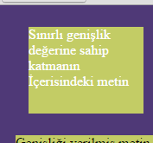
Stil Özellikleri
margin Özelliği:
Kenarlıktan dışarıya doğru etiketin içerisinde bulunduğu yapıdan ne kadar içeride olacağını belirlemek amacıyla kullanılır. Girilen değer üst, alt, sağ ve sol değerler için belirlenecektir.
div.sinirli{
color:white;
width:10%;
height:100px;
overflow:hidden;
margin:25px;}
<div class="sinirli"> Sınırlı genişlik değerine sahip katmanın İçerisindeki metin</div>
BSM 104 Web Teknolojileri 2017-2018 Bahar

Slide 20
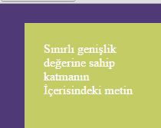
Stil Özellikleri
padding Özelliği
Kenarlıktan içeriye doğru etiketin içerisinde bulunan yapıların ne kadar içeride olacağını belirlemek amacıyla kullanılır. Girilen değer üst, alt, sağ ve sol değerler için belirlenecektir.
div.sinirli{
color:white;
width:10%;
height:100px;
overflow:hidden;
margin:25px;
padding:25px;}
<div class="sinirli"> Sınırlı genişlik değerine sahip katmanın İçerisindeki metin</div>
BSM 104 Web Teknolojileri 2017-2018 Bahar

Slide 21
Stil Özellikleri
Bir blok elemanının border, margin, padding gibi özellikleri üst, alt, sağ ve sol olarak ayrı ayrı tanımlanabilir.
Bu özellikler
left : sol,
right: sağ,
top: üst,
bottom : alt
özellik isminden sonra ‘-’ sembolünden sonra yazılır ve sonra değeri belirlenir.
BSM 104 Web Teknolojileri 2017-2018 Bahar

Slide 22
Stil Özellikleri
border-width, margin, padding özellikleri ayrı ayrı tanımlandığı gibi tek bir satırda toplu halde de tanımlanabilir.
4lü kullanım (ozellik : [üst] [sağ] [alt] [sol])
border-width: 5px 3px 2px 4px
2li kullanım (ozellik : [üst|alt] [sağ|sol])
margin:5px 3px (Üst ve Alt 5px, sağ sol 3px)
padding:5px auto (Üst/Alt 5px, sağ ve sol eşit mesafe)
Tekli kullanım (ozellik : [üst|alt|sağ|sol])
padding: 5px (Her taraf 5px)
BSM 104 Web Teknolojileri 2017-2018 Bahar

Slide 23
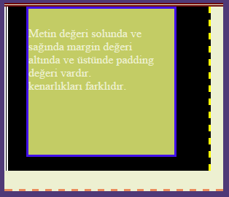
Stil Özellikleri
.dis{
border-top-color:#6F0B0B;
border-bottom-color:#EB8C5B;
border-top-style:double;
border-bottom-style:dashed;
border-top-width:5px;
border-bottom-width:3px;
background-color:#EDF0D1;
color:black;
width:300px;
height:250px;}
.ic{
border:#4110E9 3px solid;
width:200px;
height:150px;
margin-left:25px;
margin-right:25px;
padding-top:25px;
padding-bottom:25px; }
.orta{
border-left-color:white;
border-right-color:yellow;
border-left-style:double;
border-right-style:dashed;
border-left-width:5px;
border-right-width:3px;
background-color:black;
color:#EDF0D1;
width:275px;
height:225px;}
<div class="dis">
<div class="orta">
<div class="ic">
Metin değeri solunda ve sağında margin değeri<br>altında ve üstünde padding değeri vardır.<br>kenarlıkları farklıdır.
</div>
</div>
</div>
BSM 104 Web Teknolojileri 2017-2018 Bahar

Slide 24

Stil Özellikleri
Linklere stil tanımlamak
Linklere stil vermek için ‘a’ etiketine stil özellikleri tanımlamak gerekmektedir.
a {
background-color:#4110E9;
color:#CCEB5B;
font-family:verdana;
text-decoration:none;
font-size:14px;
}
<a href="http://www.sakarya.edu.tr">Sakarya Üniversitesi</a>
<br>
<a href="http://www.cs.sakarya.edu.tr">Bilgisayar Mühendisliği Bölümü</a>
BSM 104 Web Teknolojileri 2017-2018 Bahar

Slide 25
Stil Özellikleri
Linklere stil tanımlamak
Linkle durumlarına göre farklı şekillerde bulunabilir. 5 farklı durum vardır.
link: linkin kendisi,
visited: ziyaret edilmiş link,
focus: odaklanılmış link,
hover: üzerine fare ile gelinmiş link,
active: o an üzerine tıklanmış link.
Link etiketinden sonra ‘:’ sembolü kullanılarak yukarıdaki özelliklerin her birine ayrı ayrı stil tanımlanabilir.
BSM 104 Web Teknolojileri 2017-2018 Bahar

Slide 26

Stil Özellikleri
Linklere stil tanımlamak
a:hover
{
color:yellow;
text-decoration:underline;
}
a:visited
{
color:red;
}
<a href="http://www.sakarya.edu.tr">Sakarya Üniversitesi</a>
<br>
<a href="http://www.cs.sakarya.edu.tr">Bilgisayar Mühendisliği Bölümü</a>
BSM 104 Web Teknolojileri 2017-2018 Bahar

Slide 27
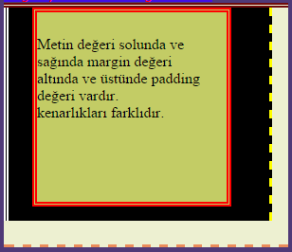
Stil Özellikleri
.ic{
border:#4110E9 3px solid;
width:200px;
height:150px;
margin-left:25px;
margin-right:25px;
padding-top:25px;
padding-bottom:25px; }
.ic:hover{
border:red 5px double;
color:black;
}
<div class="dis">
<div class="orta">
<div class="ic">
Metin değeri solunda ve sağında margin değeri<br>altında ve üstünde padding değeri vardır.<br>kenarlıkları farklıdır.
</div>
</div>
</div>
BSM 104 Web Teknolojileri 2017-2018 Bahar

Slide 28


Stil Özellikleri
.resim:hover
{
border:#EB8C5B 3px solid;
width:210px;
height:160px;
}
<img class="resim" height="150" width="200" src="bf.jpg" >
BSM 104 Web Teknolojileri 2017-2018 Bahar

Slide 29
Stil Özellikleri
Seçici Çeşitleri
. ve # ile tanımlanan seçicilerin dışında da seçici tanımlamaları gerçekleştirilebilir.
Sayfadaki tüm etiketlere aynı stilleri tanımlamak için * kullanılır.
* { border: 1px solid red;}
BSM 104 Web Teknolojileri 2017-2018 Bahar

Slide 30

Stil Özellikleri
Seçici Çeşitleri
Özellik seçicisi
Bir seçici ile tanımlanmış olan bileşen özelliklerinin değerine göre stil belirlemek için kullanılır. Seçicini sahip olduğu özellik ‘[ ]’ içerisinde belirtilir.
<p>Alt özelliksiz</p>
<p align="center">Alt özellik değerine sahip</p>
p[align="center"]{background-color:#D2EBE7}
BSM 104 Web Teknolojileri 2017-2018 Bahar

Slide 31

Stil Özellikleri
Seçici Çeşitleri
div[id="deneme"]{
background-color:#C3CC65;
width:50%;
}
<div id="deneme">Selam</div>
BSM 104 Web Teknolojileri 2017-2018 Bahar

Slide 32

Stil Özellikleri
Seçici Çeşitleri
Bir etiket içerisinde geçerli olacak id veya class seçicisi tanımlama
Etiket ismi belirtildikten sonra id için ‘.’ class için ‘#’ sembolü kullanılarak seçici ismi yazılır. Bu tanım sadece belirtilen etikette geçerlidir.
p.buyukfont{
font-size:18pt;
background-color:#C3CC65;
}
<h4 class="buyukfont">sitilsiz başlık</h4>
<p class="buyukfont">Sitilli paragraf</p>
BSM 104 Web Teknolojileri 2017-2018 Bahar

Slide 33

Stil Özellikleri
Seçici Çeşitleri
Seçici içerisindeki alt seçici sitilleri
Bir seçici içerisinde tanımlanan seçiciler üzerinde geçerli olacak sitiller tanımlamak için seçici isminden sonra boşluk bırakılarak alt seçici adı yazılır ve stilleri belirtilir.
div p{
background-color:red;
color:white;
}
<p>Alt özelliksiz</p>
<div><p>Div içerisindeki paragraf</p></div>
BSM 104 Web Teknolojileri 2017-2018 Bahar

Slide 34

Stil Özellikleri
Seçici Çeşitleri
Seçici içerisindeki alt seçici sitilleri
.deneme .deneme2{
background-color:#71DF7A;
color:#2D5621;
}
<div class="deneme2">deneme1</div>
<div class="deneme"><p class="deneme2">deneme2</p></div>
BSM 104 Web Teknolojileri 2017-2018 Bahar

Slide 35
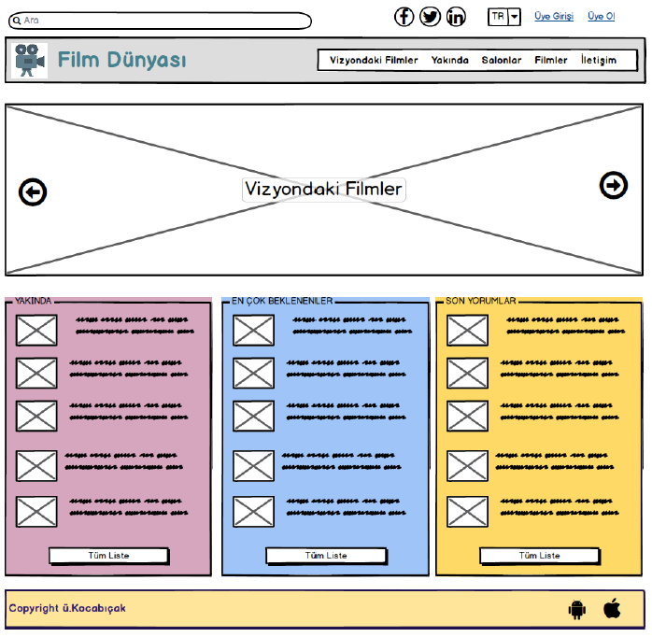
ÖRNEK
BSM 104 Web Teknolojileri 2017-2018 Bahar

Slide 36
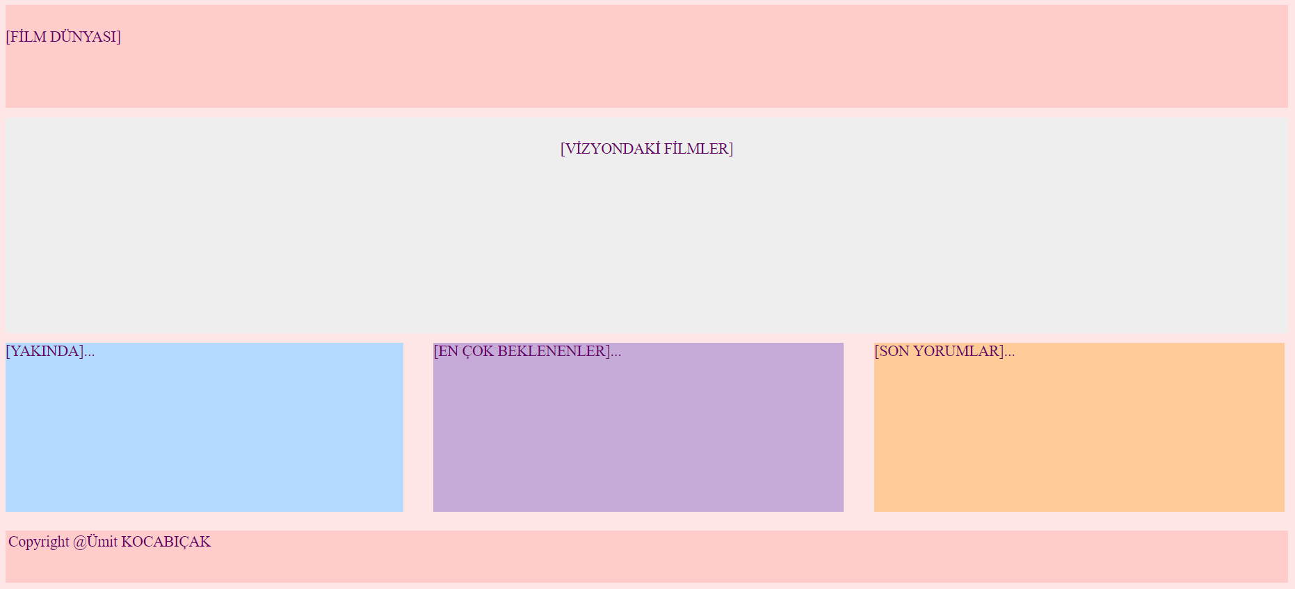
ÖRNEK…
BSM 104 Web Teknolojileri 2017-2018 Bahar

Slide 37
ÖRNEK…
.ust{
background-color:#ffcccc;
color:#660066;
height:60px;
padding-top:25px;
padding-bottom:25px;
margin-left:20px;
margin-right:20px;
}
.ortaust{
background-color:#eeeeee;
color:#660066;
height:180px;
padding-top:25px;
padding-bottom:25px;
margin-left:20px;
margin-right:20px;
text-align:center;
}
.ortaalt
{
margin-left:20px;
margin-right:20px;
}
.ortaaltsol
{
background-color:#b3d9ff;
color:#660066;
width:31%;
height:180px;
margin-right:5px;
margin-bottom:20px;
float:left;
}
BSM 104 Web Teknolojileri 2017-2018 Bahar

Slide 38
ÖRNEK…
.ortaaltorta
{
background-color:#c6aad8;
color:#660066;
width:32%;
height:180px;
margin-bottom:20px;
float:left;
}
.ortaaltsag
{
background-color:#ffcc99;
color:#660066;
width:32%;
height:180px;
margin-left:5px;
margin-bottom:20px;
float:left;
}
.ortabosluk{
width:2%;
height:200px;
float:left;
}
.alt{
background-color:#ffcccc;
color:#660066;
padding:3px;
height:50px;
margin-left:20px;
margin-right:20px;
}
.bosluk{
width:100%;
height:10px;
}
.sifirla{clear:both;}
BSM 104 Web Teknolojileri 2017-2018 Bahar

Slide 39
ÖRNEK…
<div class="ust">[FİLM DÜNYASI]</div>
<div class="bosluk">&nbsp;</div>
<div class="ortaust">[VİZYONDAKİ FİLMLER]</div>
<div class="bosluk">&nbsp;</div>
<div class="ortaalt">
<div class="ortaaltsol">[YAKINDA]...</div>
<div class="ortabosluk"></div>
<div class="ortaaltorta">[EN ÇOK BEKLENENLER]...</div>
<div class="ortabosluk"></div>
<div class="ortaaltsag">[SON YORUMLAR]...</div>
</div>
<div class="sifirla"></div>
<div class="alt">Copyright @Ümit KOCABIÇAK</div>
BSM 104 Web Teknolojileri 2017-2018 Bahar

